Slide 1
Большой порт «ВЕРА» Концепция развития Разработчик: Научно-проектная компания «МорТрансНииПроект» Российская Федерация, Приморский край, ЗАТО город Фокино

Slide 2
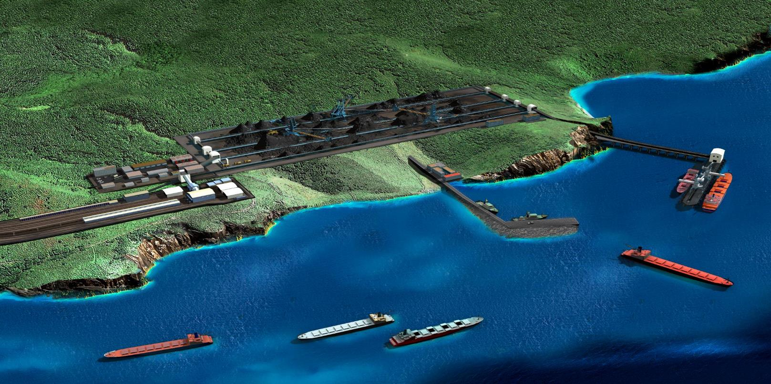
Общие сведения
Большой порт «ВЕРА» - Специализированный порт XXI века
(навалочные и наливные грузы)
Расположение порта - Мыс Открытый
(Японское море, Уссурийский залив);
Причалы порта - Открытая глубоководная акватория;
Большой порт «ВЕРА» - Открытая дверь в международную
экономическую интеграцию

Slide 3
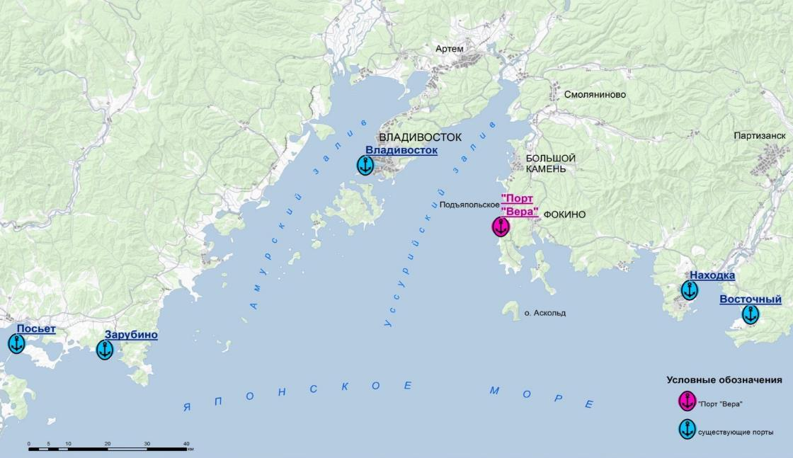
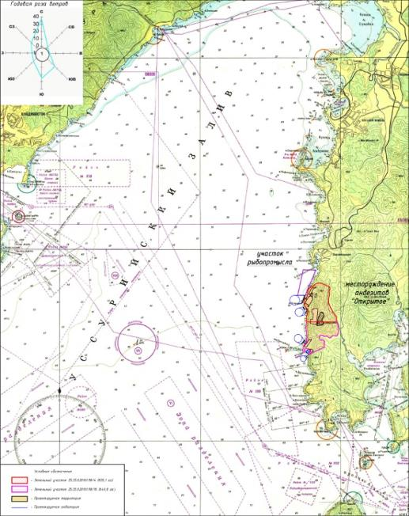
Расположение объекта
Японское море, восточное побережье Уссурийского залива,
территория ЗАТО город Фокино (Приморский край)

Slide 4
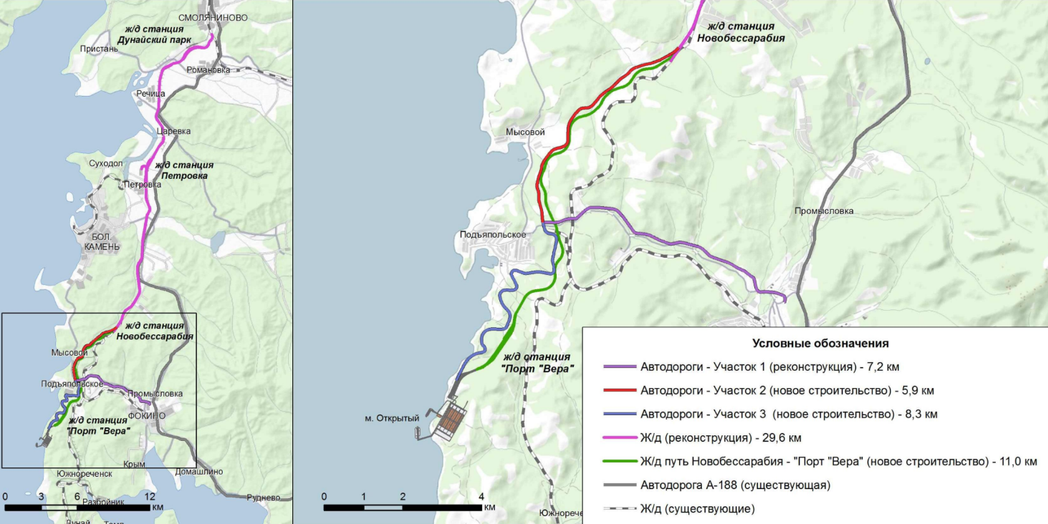
Транспортное обеспечение
Район располагает развитой сетью автомобильных дорог и ж.д. путей

Slide 5
Геополитическая и геоэкономическая характеристики площадки
- ЗАТО город Фокино - особый объект градостроительного планирования Приморского края;
-возможность эффективного использования кадрового потенциала региона с населением более 1 млн. человек;
- возможность организации переработки сырья в припортовых промышленно-производственных зонах благодаря реализация проектов строительства нефтепровода Восточная Сибирь - Тихий океан (ВСТО) и газопровода Сахалин – Хабаровск – Владивосток;
- возможность создания мощной логистической инфраструктуры для обеспечения транзитных перевозок;
преимущественное обслуживание экспортно-импортных сообщений со странами АТР.

Slide 6
Геоморфологическая характеристика площадки
Длина береговой линии 6,5 км ;
20-ти метровая изобата находится на расстоянии 200-250 м о т берега;
Отсутствие вдольберегового потока наносов;
Естественные глубины в прибрежной зоне обеспечивают подход судов неограниченного дедвейта;
Площадь земельного участка около 1500 га;
Категория земель – земли транспорта.

Slide 7
Гидрометеорологическая характеристика площадки
Преобладающие направления ветра - север, юго-восток;
Незначительные колебания уровня;
Незначительные скорости течений;
Преобладающее направление волнения – юго-запад. Максимальная высота волн в районе проектируемых причалов - 5 м

Slide 8
Потери рабочего времени по ветро-волновым условиям
Суммарные простои терминалов порта по
гидрометеопричинам:
- для судов СН-150 – 70-75 суток;
- для судов СН-60 – 85-90 суток.

Slide 9
Экологическая характеристика площадки
Ближайшие населенные пункты – 3-8 км;
Ближайшие особо охраняемые природные территории – 6-30 км;
Ближайшая жилая застройка:
станция Южнореченск -
500 м от юго-западной границы).

Slide 10
Критерии выбора номенклатуры перспективных грузов
Приглубый , открытый берег | Возможность размещения причальных сооружений для судов неограниченного дедвейта на естественных глубинах и незащищенной от волнения акватории
Значительная высота площадки | Целесообразность создания специализированных терминалов навалочных и наливных грузов
Наличие полубухты в районе мыса Голый | Возможность создания защищенной акватории базы портофлота и морспецподразделения
Удаленность от жилой застройки и особо охраняемых территорий | Возможность размещения экологически неблагоприятных производств и терминалов
Наличие транспортных коммуникаций | Возможность доставки и отправки грузов всеми видами транспорта

Slide 11
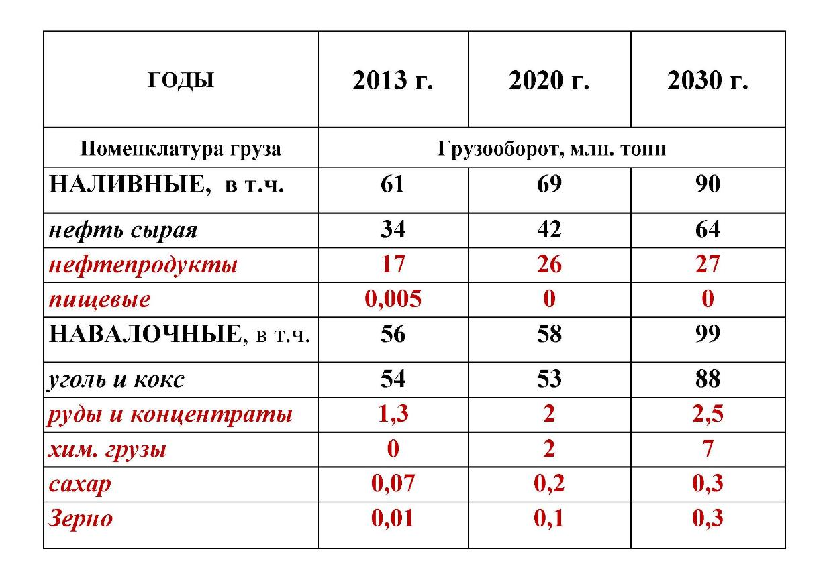
Фактический и прогнозный дефицит портовых мощностей ДВ по навалочным и наливным грузам

Slide 12
Перспективные терминалы Большого порта Вера
Экспортный угольный терминал (проектируемый)
Импортный терминал глинозема
Экспортный терминал сжиженных углеводородов
Экспортно-импортный терминал сыпучих пищевых грузов
Импортный терминал пищевых масел
База портофлота, морспецподразделения и комплексного обслуживания флота

Slide 13
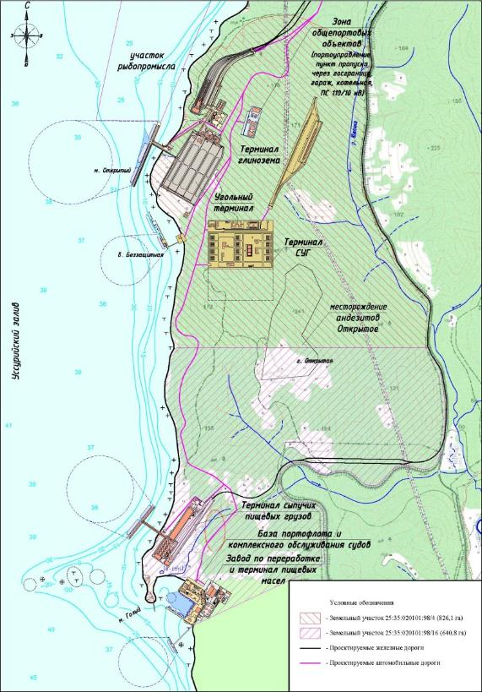
Схема генерального плана
ГРУЗООБОРОТ - 33,0 млн. т/год
В том числе :
Уголь (экспорт) - 20,0
Глинозем (импорт) - 2,5
СУГ (экспорт) - 3,0
Зерно (экспорт) - 5,0
Сахар-сырец (импорт) - 2,0
Пищевые масла (импорт) - 0,5

Slide 14
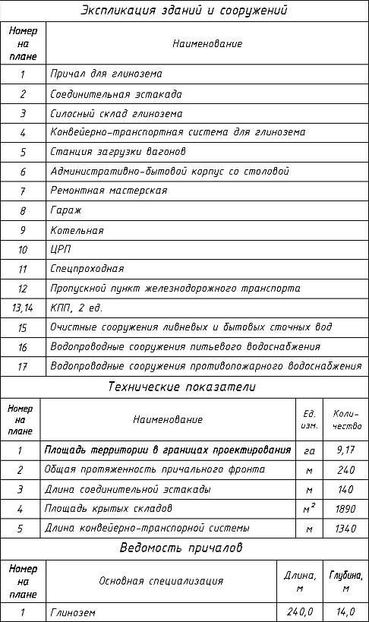
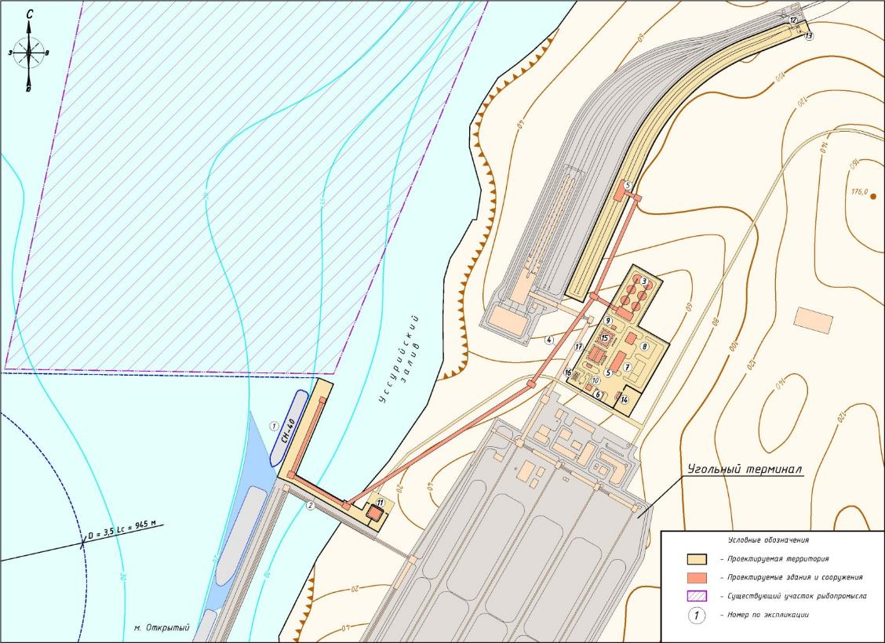
Терминал глинозема

Slide 15
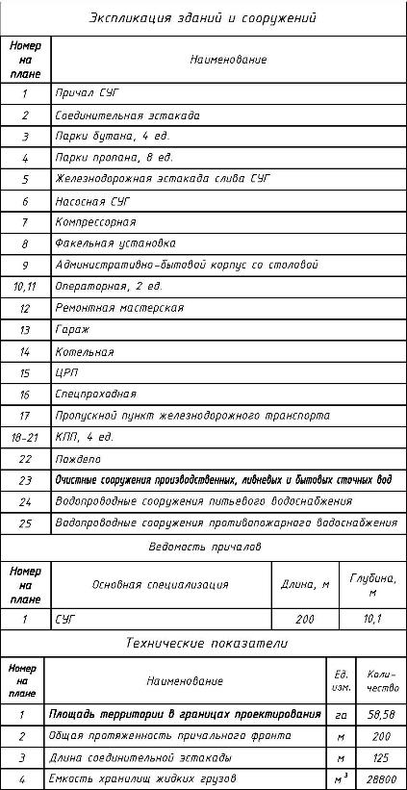
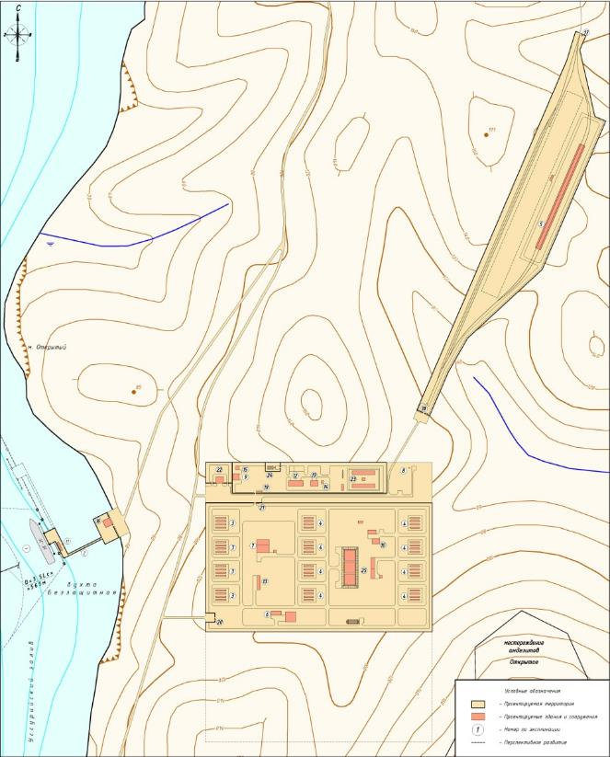
Терминал СУГ

Slide 16
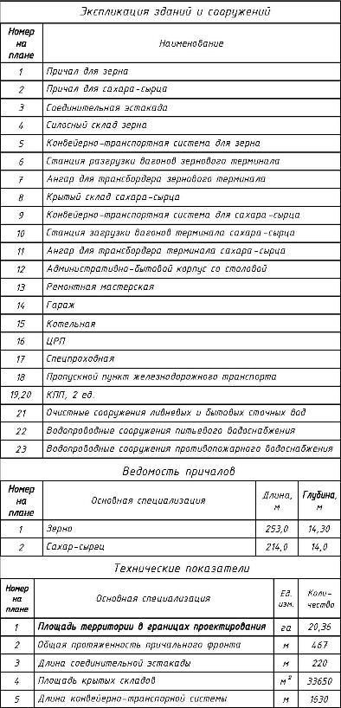
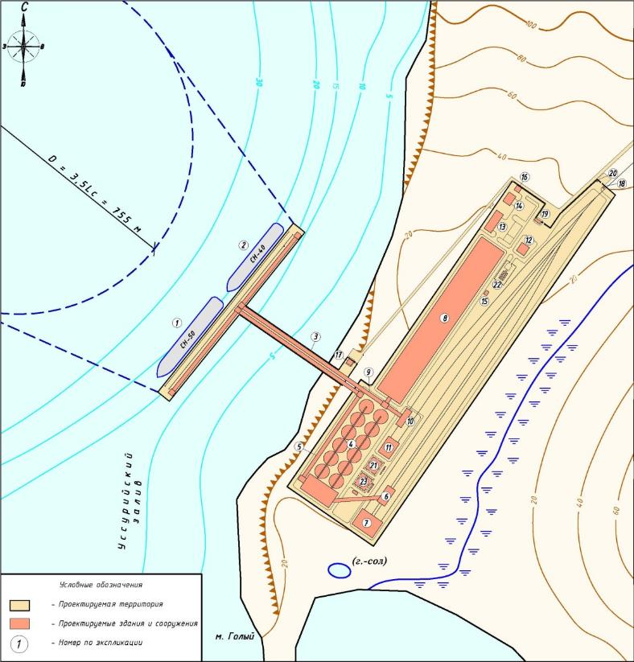
Терминал сыпучих пищевых грузов

Slide 17
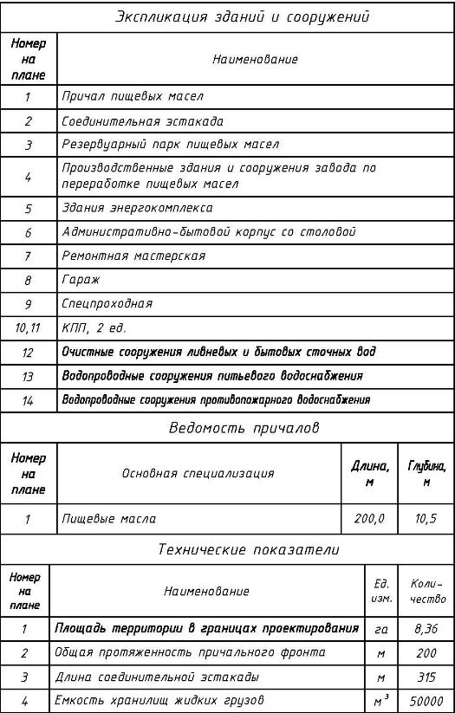
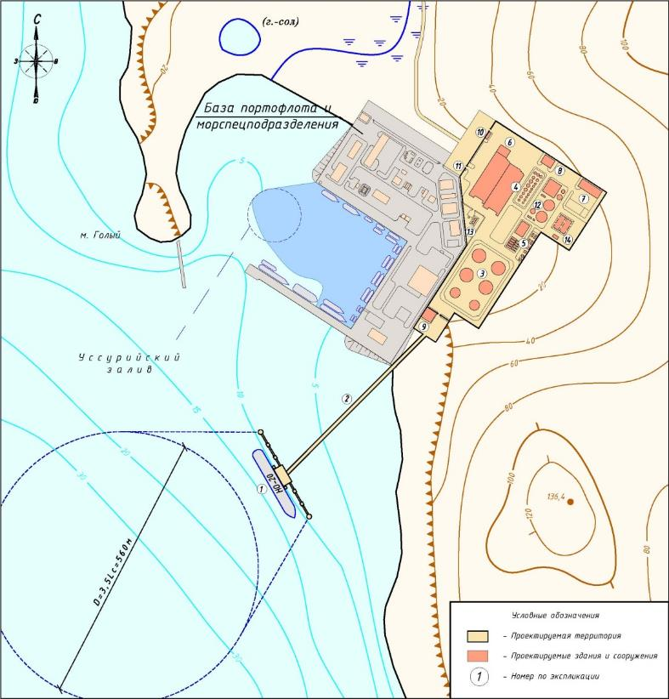
Терминал пищевых масел

Slide 18
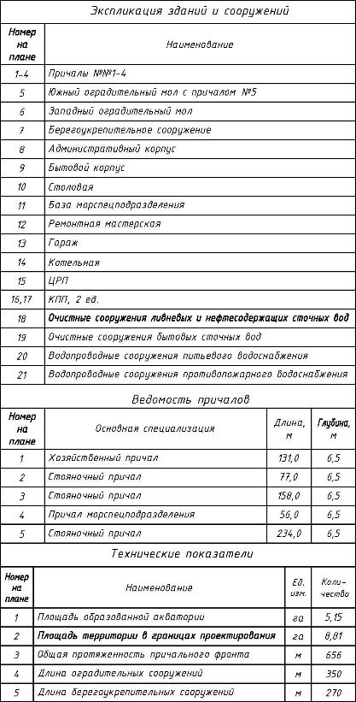
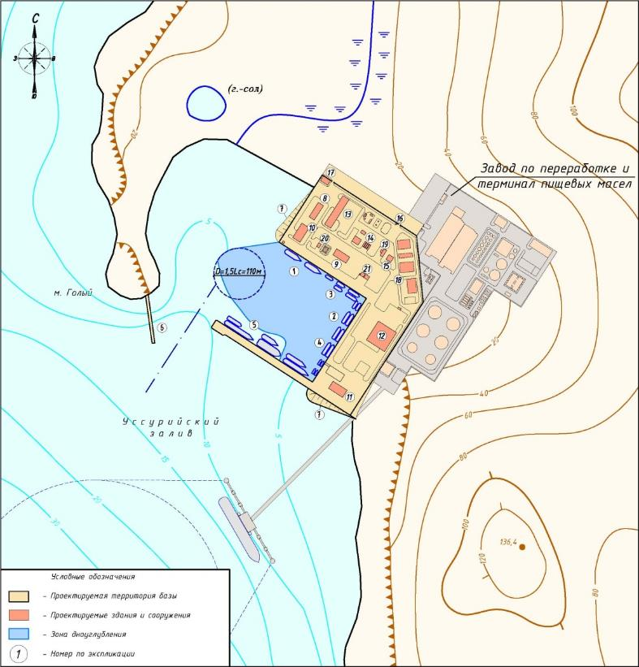
База портофлота и морспецподразделения

Slide 19
Услуги Большого порта Вера
Прием/отправка грузов сухопутным транспортом;
Перевалка грузов: судно-берег/берег-судно;
Хранение грузов;
Складские операции;
Комплексное обслуживание судов;
Сюрвейерское, транспортно-экспедиционное обслуживание и таможенное оформление грузов;
Оформление карантинных сертификатов, ветеринарных разрешений и прочих сопроводительных документов.

Slide 20
Потребность в обеспечении ресурсами
Терминал | Численность персонала, чел. | Электроэнергия, ГВт*ч | Вода, тыс. м³ | Газ, тыс. т | Дизтопливо, т
Угольный | 634 | 65,1 | 64,8 | 3,6 | 493,0
Глинозём | 211 | 10,0 | 11,3 | 29,7 | 25,0
СУГ | 262 | 18,5 | 23,2 | 15,3 | 10,0
Пищевые грузы | 192 | 7,7 | 11,2 | 27,1 | 22,0
Пищевые масла | 288 | 33,2 | 23,8 | 35,6 | 35,0
База портофлота | 587 | 8,9 | 40,4 | 82,7 | 71,0
ВСЕГО | 2174 | 143,4 | 174,7 | 194,0 | 656,0

Slide 21
Стоимость строительства, млрд. руб.
Терминал | Строительно-монтажные работы | Оборудование | Прочие затраты | ВСЕГО
Угольный | 10,9 | 8,5 | 2,5 | 21, 9
Глинозём | 4,3 | 1,8 | 1,5 | 7,6
СУГ | 6,5 | 4,6 | 3,1 | 14,2
Пищевые грузы | 2,4 | 2,2 | 0,6 | 5,2
Пищевые масла | 1,2 | 6,4 | 1,5 | 9,1
База портофлота | 1,9 | 0,7 | 0,6 | 3,2
ВСЕГО |  |  |  | 61,2

Slide 22
Экономический и социальный эффект
удовлетворение потребности регионов Восточной Сибири в торговле и транспорте;
обеспечение занятости населения;
укрепление отраслевого кадрового потенциала;
увеличение грузооборота портов ДВ на 33 млн. тонн в год;
повышение инновационной деятельности морских портов.

Slide 23
SWOT – анализ
Преимущества
проекта
- высокопроизводительные специализированные
терминалы;
- примыкание железнодорожной инфраструктуры;
- естественные глубины акватории;
- отсутствие рекреационных зон и жилых застроек;
наличие трудовых ресурсов;
минимальные вложения в объекты социальной
инфраструктуры.
Недостатки
проекта
- ограничения железнодорожных подходов;
возможные ограничения в обеспечении
энергоресурсами.
Возможности
проекта
- прием крупнотоннажных судов;
- возможность обратной загрузки вагонов;
- неограниченное развитие перегрузочных и
складских мощностей;
Опасности
проекта
- введение административных экспортно-импортных
ограничений;
- высокие железнодорожные транспортные расходы;
- сокращение пропускной способности железной
дороги в случае роста перевозок.
-

Slide 24
Спасибо за внимание!

